Slide 1



Министерство Смоленской области по внутренней политике
ЛУЧШИЕ МУНИЦИПАЛЬНЫЕ ПРАКТИКИ
ПОБЕДИТЕЛИ РЕГИОНАЛЬНОГО ЭТАПА ВСЕРОССИЙСКОГО КОНКУРСА
«ЛУЧШАЯ МУНИЦИПАЛЬНАЯ ПРАКТИКА»
(2024 год)
Подготовлен: отделом муниципальной службы, мониторинга и содействия развитию местного самоуправления

Slide 2
2
Муниципальное образование «город Десногорск» Смоленской области – победитель в I категории номинации «Муниципальная экономическая политика и управление муниципальными финансами»
Номинация: «Муниципальная экономическая политика и управление муниципальными финансами»
Цель практики: Создание благоприятного предпринимательского климата на территории муниципального образования «город Десногорск» Смоленской области, создание высокого экономического потенциала городского округа, повышение инвестиционной привлекательности, привлечение дополнительных средств в бюджет муниципального образования.
Описание практики: Экономика муниципального образования «город Десногорск» Смоленской области представлена такими сферами деятельности как промышленность, розничная торговля, оказание услуг. Ведущей отраслью промышленности города является «Производство и распределение электроэнергии, газа и воды».
Для информирования потенциальных инвесторов на сайте Администрации в сети «Интернет» создан раздел «Инвестиционная политика», в котором размещены Инвестиционный паспорт муниципального образования, информация об инвестиционных площадках, нормативная правовая база, формы поддержки, оказываемые на федеральном, региональном, муниципальном уровнях и другая информация.
В целях рассмотрения и сопровождения инвестиционных проектов при Администрации с 2016 года действует «проектная команда», в которую входят, помимо представителей Администрации, депутаты Десногорского городского Совета и руководители ресурсоснабжающих организаций.
На территории муниципального образования «город Десногорск» Смоленской области сформирован Совет по малому и среднему предпринимательству при Администрации.
В рамках консультационной поддержки проводятся семинары по актуальным вопросам ведения бизнеса, от центра «Мой бизнес». Администрация муниципального образования «город Десногорск» Смоленской области предоставляет помещение и необходимую материальную базу для проведения обучающих мероприятий.
Ежегодно проводится конкурс «Лучший предприниматель года муниципального образования «город Десногорск» Смоленской области» среди субъектов малого и среднего предпринимательства и физических лиц, не являющихся индивидуальными предпринимателями, применяющих специальный налоговый режим «Налог на профессиональный доход».

Slide 3
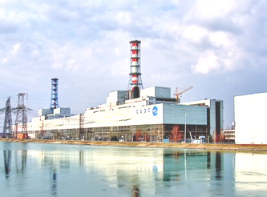
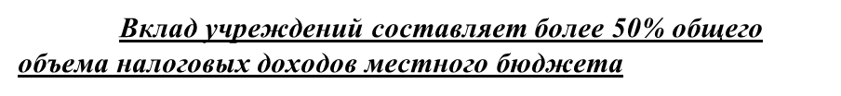
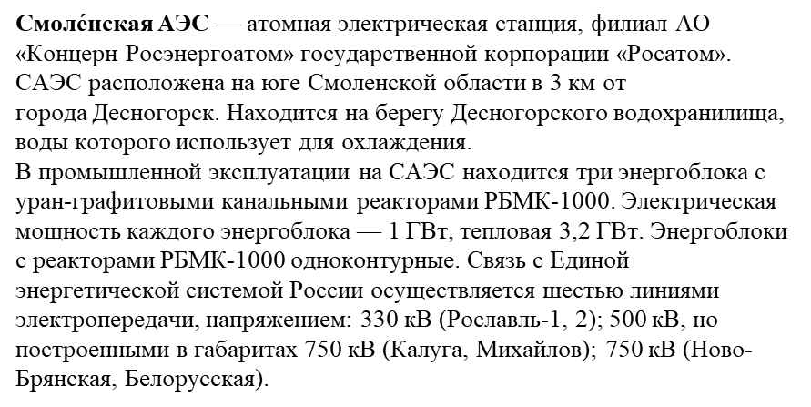

Результаты практики: организована консультационно – методическая поддержка субъектам малого и среднего бизнеса, потенциальным инвесторам;
- реализовано два инвестиционных проекта, в результате которых созданы 105 дополнительных рабочих мест;
- увеличение товаров собственного производства, выполнено работ и услуг — 107,9% к уровню 2022 года.
- рост оборота розничной торговли — 114,8 % к 2022 году;
- рост объема оказанных платных услуг населению - 100,8 % к 2022 году.
- увеличение инвестиций в основной капитал по крупным и средним предприятиям города — 180,1% к 2022 году.
- в целях финансовой поддержки на территории муниципального образования «город Десногорск» Смоленской области действует некоммерческая организация «Десногорский муниципальный фонд поддержки малого предпринимательства»;
- в целях повышения конкурентоспособности ежегодно проводится конкурс «Лучший предприниматель года муниципального образования «город Десногорск» Смоленской области».

Slide 4
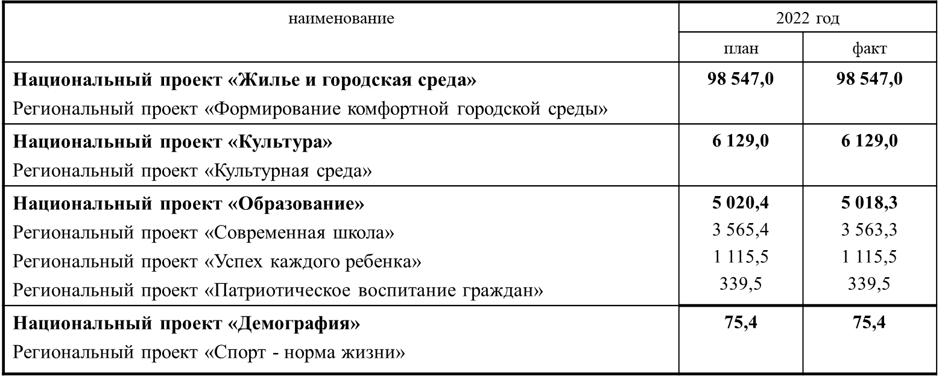
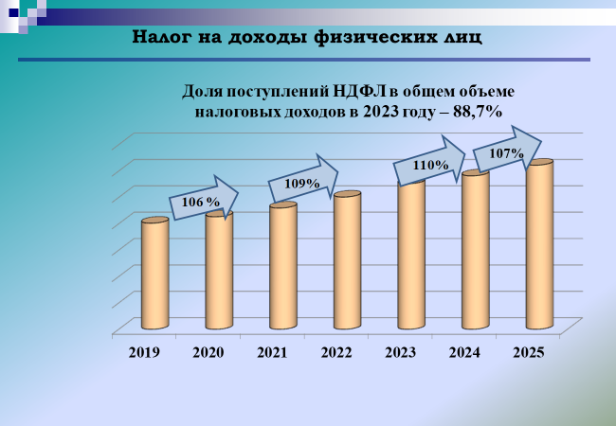


Slide 5
2
Муниципальное образование Чистиковское сельское поселение Руднянского района Смоленской области – победитель во II категории номинации «Муниципальная экономическая политика и управление муниципальными финансами»
Номинация: «Муниципальная экономическая политика и управление муниципальными финансами»
Наименование практики: «Создание условий для обеспечения качественными услугами ЖКХ и благоустройства муниципального образования Чистиковского сельского поселения Руднянского района Смоленской области»
Цель практики: Совершенствование системы комплексного благоустройства Чистиковского сельского поселения, создание комфортных условий проживания и отдыха населения.
Описание практики: Практика включает в себя 4 основных мероприятия:
1. «Обеспечение условий для выполнения работ по землеустройству и землепользованию», в том числе расходы на подготовку проектов межевания земельных участков и на проведение кадастровых работ и реализация мероприятий по землеустройству и землепользованию.
2. «Обеспечение условий для выполнения работ в области жилищного хозяйства», в том числе реализация мероприятий на капитальный ремонт многоквартирных домов.
3. «Обеспечение условий для выполнения работ в области коммунального хозяйства», в том числе реализация мероприятий на проведение капитального ремонта тепловых и водопроводных сетей в д. Чистик Руднянского района Смоленской области.
4. «Обеспечение условий для выполнения работ по благоустройству территорий, в том числе реализация мероприятий по озеленению территорий, по содержанию мест захоронения, по уличному освещению и по утилизации и переработке бытовых и промышленных отходов.

Slide 6
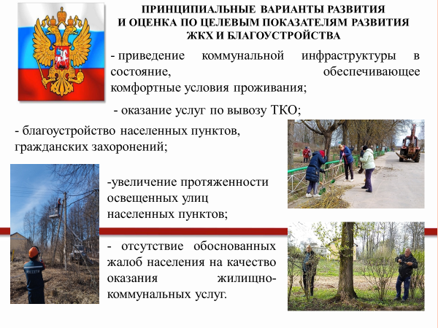
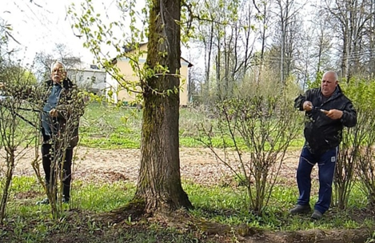
Результаты практики:
-повышение надежности работы объектов коммунальной инфраструктуры (проведение капитального ремонта тепловых и водопроводных сетей в д. Чистик, техническое перевооружение газовой котельной в д. Чистик);
- увеличение площади благоустроенных зелёных насаждений в поселении;
- приведение территории мест захоронения в соответствие с требованиями санитарно-эпидемиологических и экологических норм;
- уменьшение количества стихийных свалок;
- увеличение протяженности освещенных улиц населенных пунктов;
- реконструкция сетей наружного уличного освещения в целях экономии бюджета;
- установка энергосберегающих светильников;
- улучшение качества коммунальных услуг.

Slide 7
2
Муниципальное образование «город Десногорск» Смоленской области – победитель в I категории номинации «Градостроительная политика, обеспечение благоприятной среды жизнедеятельности населения и развитие жилищно-коммунального хозяйства»
Номинация: «Градостроительная политика, обеспечение благоприятной среды жизнедеятельности населения и развитие жилищно-коммунального хозяйства»
Наименование практики: «Формирование комфортной городской среды»
Цель практики: Улучшение жизни горожан, включая людей с ограниченными возможностями.
Описание практики: Создание комфортной городской среды с удобной инфраструктурой, озеленение территории, благоустройство пешеходных зон, создание условий для активного образа жизни, развитие туризма и привлечение инвестиций.
Результаты практики:
Стимулирование обращений и инициатив жителей для улучшения городской среды;
Повышение уровня благоустроенности города;
Развитие городской территории;
Создание комфортных общественных пространств.

Slide 8

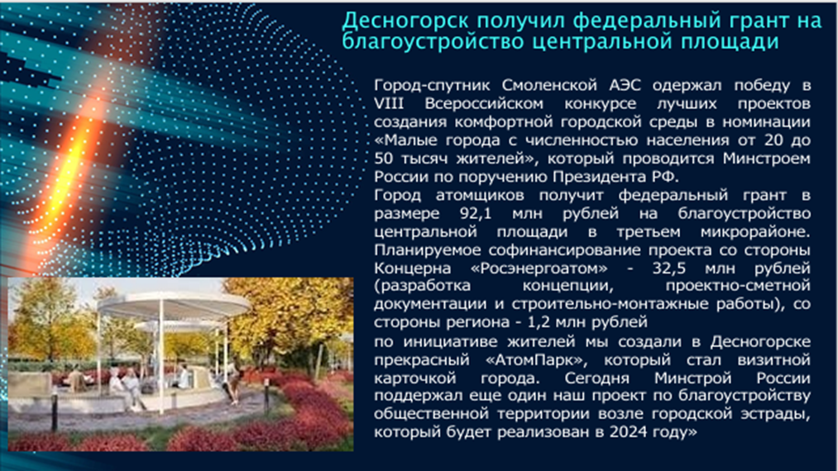




Slide 9
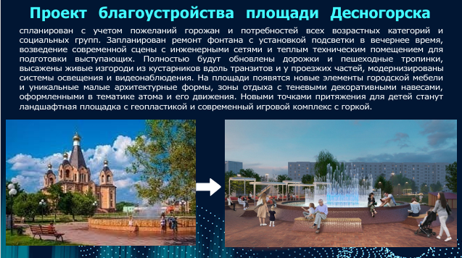
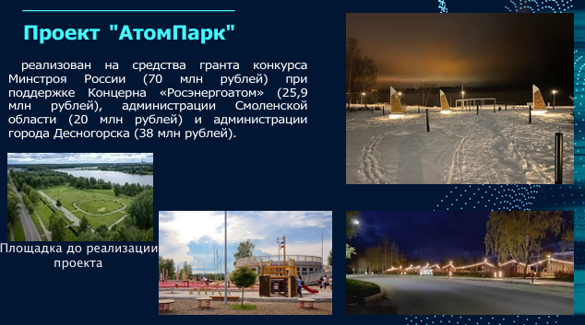
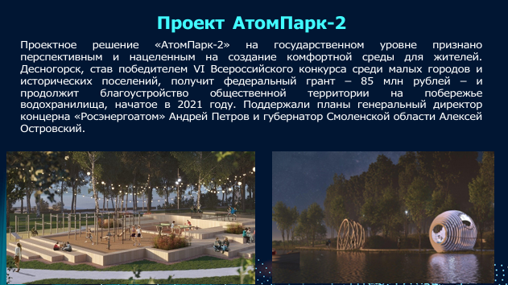

Slide 10
2
Муниципальное образование Высоковское сельское поселение Новодугинского района Смоленской области – победитель во II категории номинации «Градостроительная политика, обеспечение благоприятной среды жизнедеятельности населения и развитие жилищно-коммунального хозяйства»
Номинация: «Градостроительная политика, обеспечение благоприятной среды жизнедеятельности населения и развитие жилищно-коммунального хозяйства»
Наименование практики: «Градостроительная политика, обеспечение благоприятной среды жизнедеятельности населения и развитие жилищно-коммунального хозяйства»
Цель практики: Улучшение условий и качества жизни населения поселения, необходимость комплексного развития села, строительство и модернизация сельской инфраструктуры и основных точек притяжения за счет различных источников привлечения финансовых средств, приведение объектов к единому архитектурному облику.
Описание практики: В с. Высокое расположено более 20 объектов культурного наследия федерального значения «Усадьба «Высокое», XIX – XX вв. Этот исторический ансамбль культурного наследия один из немногих в нашей области, который в большинстве своем сохранил свой первозданный вид и не был полностью разрушен.
Результаты практики:
- Восстановление исторических объектов культурного наследия.
- Увеличение туристической привлекательности.
- Восстановление работы колледжа с новыми востребованными специальностями.
- Увеличение численности населения села.
- Ввод жилья в эксплуатацию.
- Значительный рост рабочих мест для населения поселения и района.
- Повышение комфортности проживания населения в селе.
- Планируемая расчистка реки Вазуза.
- В планах - модернизация улично-дорожной сети и коммунальной и социальной инфраструктуры.

Slide 11


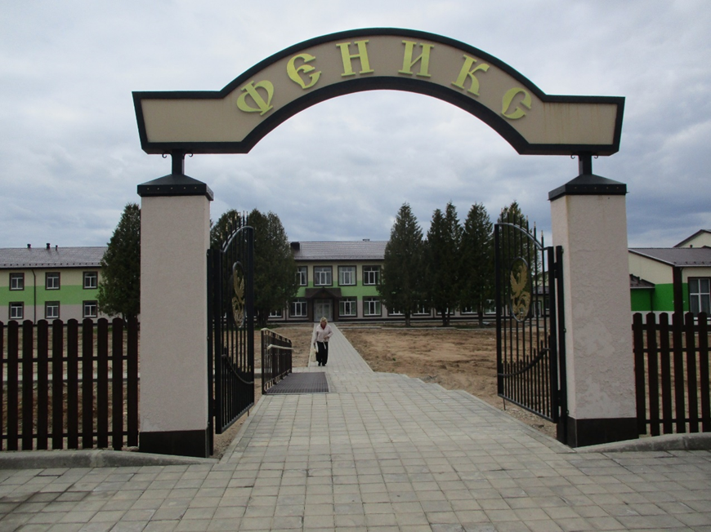
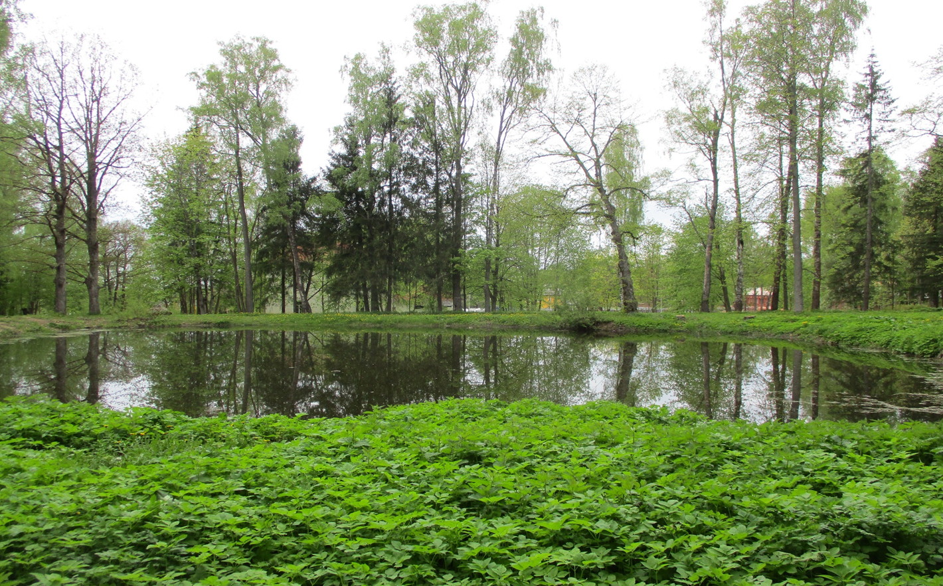

Slide 12
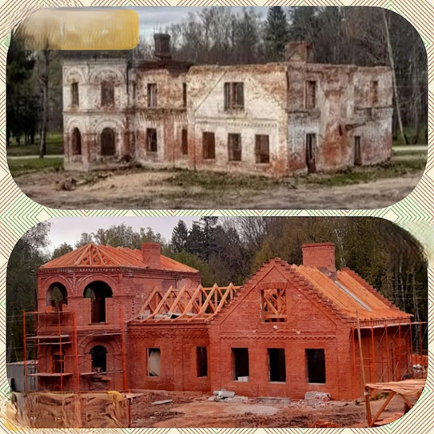

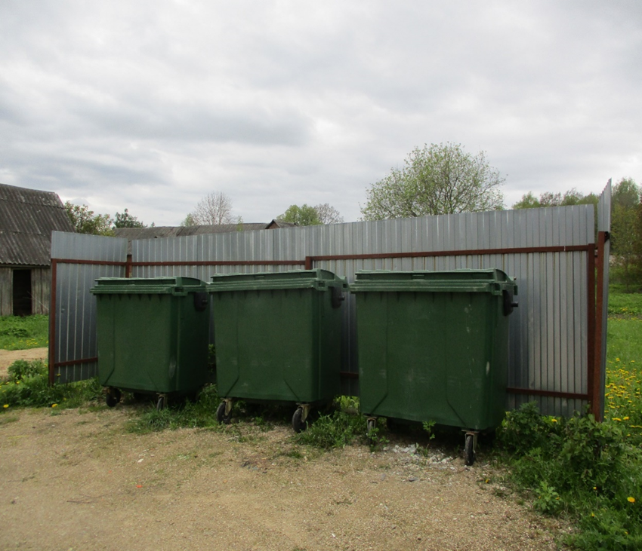
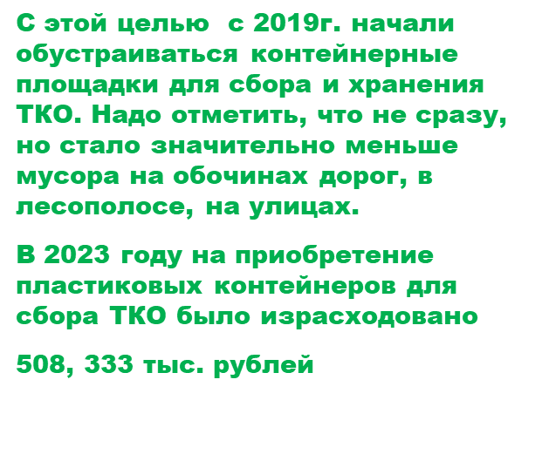

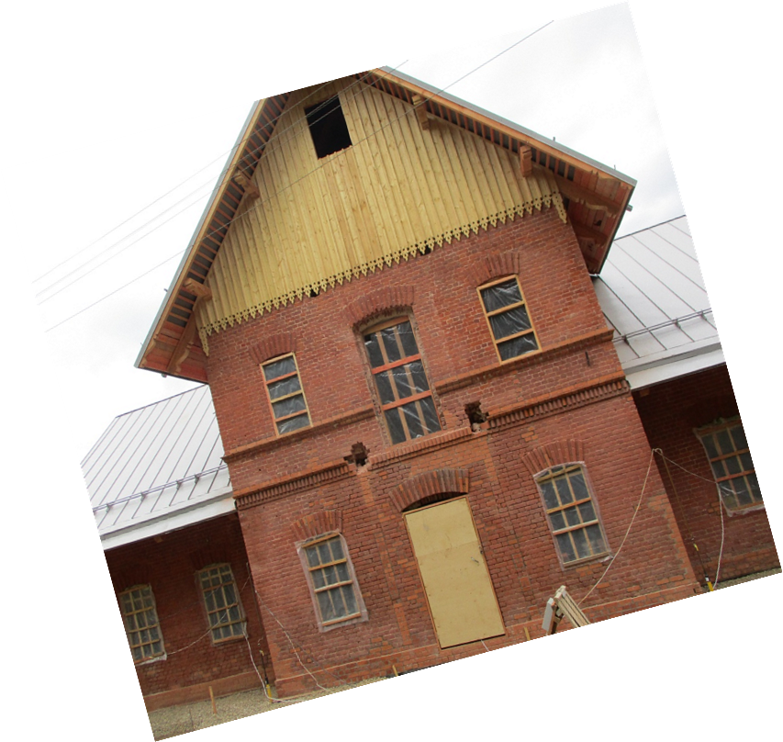
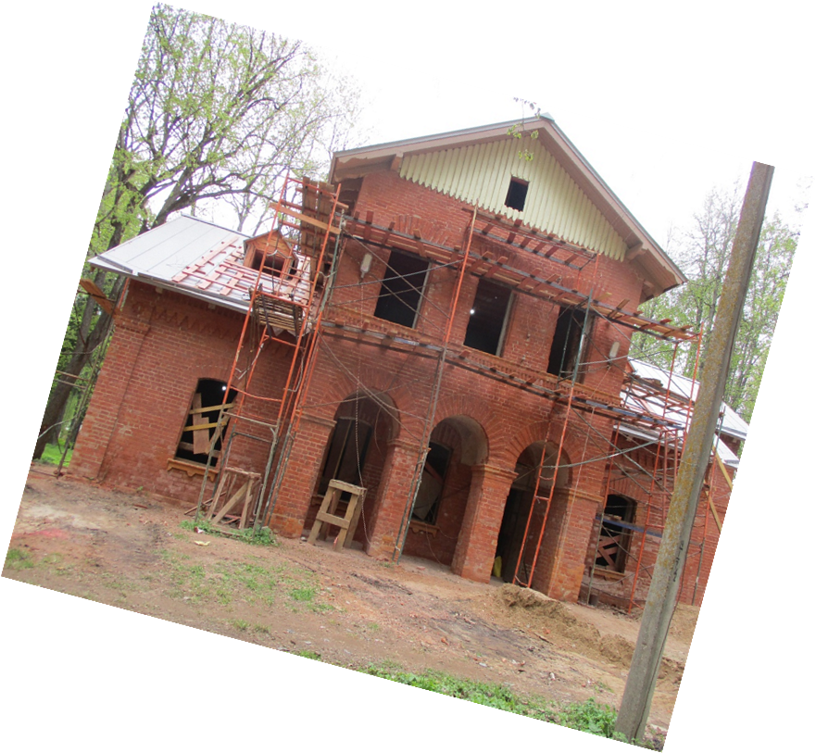
Отремонтированные объекты культурного наследия: «Дом молочниц», «Дом управляющего»

Slide 13
2
Муниципальное образование Дорогобужское городское поселение Дорогобужского района Смоленской области – победитель во I категории номинации «Обеспечение эффективной «обратной связи» с жителями муниципальных образований, развитие территориального общественного самоуправления и привлечение граждан к осуществлению (участию в осуществлении) местного самоуправления в иных формах»
Номинация: «Обеспечение эффективной «обратной связи» с жителями муниципальных образований, развитие территориального общественного самоуправления и привлечение граждан к осуществлению (участию в осуществлении) местного самоуправления в иных формах»
Цель практики: Развитие системы эффективной «обратной связи» и территориального общественного самоуправления на территории городского поселения, поддержка активных жителей, настроенных на самостоятельные инициативы по развитию своей территории проживания.
Описание практики: Одним из обязательных условий качественного социально-экономического развития муниципальных территорий является активное вовлечение населения в совместную с органами местного самоуправления работу, повышение позитивной гражданской активности, развитие и всесторонняя поддержка гражданских созидательных инициатив. Жители должны быть вовлечены в процесс принятия решений, высказывать свои идеи и предложения по развитию окружающей их территории.
В 2023 году основными целями развития «обратной связи» с жителями городского поселения стали:
- создание условий для повышения активности участия жителей в осуществлении собственных инициатив по вопросам местного значения;
- определение приоритетных мероприятий и проектов развития городского поселения;
- повышение эффективности взаимодействия органов власти и населения.
В Дорогобужском городском поселении концепция развития «обратной связи» с населением получила свое качественное развитие в последние три года. Речь идет о более тесной совместной работе по развитию местных инициатив с учетом специфики интересов населения. Администрация системно поддерживает инициативы органов местного самоуправления поселений Дорогобужского района, выделяет бюджетные средства на реализацию их проектов.

Slide 14
Результаты практики:
1. На конец отчетного года в Дорогобужском городском поселении осуществляли свою деятельность 7 ТОСов, в границах которых проживает 1710 человек.
2. Организована работа методического кабинета с целью формирования фонда нормативно-правовой документации, учебно-методических пособий, справочных информационных материалов, публикаций в средствах массовой информации.
3. 2092 человека приняло участие в сходах, собраниях граждан и опросах в отчетном году.
4. За период с 2023 по 2024 гг. внесено и реализовано 6 предложений в органы местного самоуправления по вопросам жизнеобеспечения соответствующей территории.
5. За период с 2022-2023 гг. в Дорогобужском городском поселении были благоустроены две общественные территории: установлены детские спортивные и игровые площадки. Общая стоимость проектов составила 4,2 миллиона рублей, из которых 2,7 миллиона – средства областного бюджета.
6. На протяжении последних двух лет председатели ТОС Дорогобужского городского поселения становятся победителями областного ежегодного конкурса «Лучший руководитель территориального общественного самоуправления Смоленской области».

Slide 15
На территории муниципального образования осуществляют свою деятельность 6 общественных советов:
1. Общественный совет МО «Дорогобужский район» Смоленской области
2. Координационный совет по вопросам территориального общественного самоуправления
3. Совет ветеранов войны, труда, Вооруженных Сил и правоохранительных органов
4. Совет по развитию малого и среднего предпринимательства и улучшению инвестиционного климата в муниципальном образовании
5. Совет женщин (Дорогобужское отделение)
6. Молодёжный совет
В 2023 году проведено:
10 сходов граждан по вопросам благоустройства и ремонта придомовых территорий и качества выполняемых работ подрядной организацией, а также обсуждение инициативных проектов
20 собраний граждан по вопросам создания органов территориального общественного самоуправления, участия в конкурсном отборе инициативных проектов, выдвигаемых муниципальными образованиями Смоленской области для получения финансовой поддержки за счет межбюджетных трансфертов из областного бюджета, проведения субботников по санитарной очистке, благоустройству и озеленению территории

Slide 16
В 2023 году жители территориального общественного самоуправления «Победа» отпраздновали открытие
новой детской площадки, расположенной во дворе домов № 1, 2, 3 по ул. ДОС. Реализация проекта стала возможной благодаря участию ТОС «Победа» в областном отборе на
премирование лучших проектов ТОС, разработанных совместно с органами местного самоуправления
муниципальных образований Смоленской области в сфере благоустройства территории.
Стоимость проекта составила 2 639 441, 74 руб.
В Дорогобужском городском поселении помимо традиционных и календарных праздников проводится много мероприятий по инициативе жителей города: День защиты детей, Новогодние забавы, спортивные соревнования и т.п.

Slide 17
2
Муниципальное образование Лехминское сельское поселение Холм-Жирковского района Смоленской области – победитель во II категории номинации «Обеспечение эффективной «обратной связи» с жителями муниципальных образований, развитие территориального общественного самоуправления и привлечение граждан к осуществлению (участию в осуществлении) местного самоуправления в иных формах»
Номинация: «Обеспечение эффективной «обратной связи» с жителями муниципальных образований, развитие территориального общественного самоуправления и привлечение граждан к осуществлению (участию в осуществлении) местного самоуправления в иных формах»
Цель практики: Развитие эффективной «обратной связи» всех жителей Лехминского сельского поселения Холм-Жирковского района.
Описание практики: С целью установления обратной связи с населением проводятся сходы, собрания, встречи, обсуждения, публичные слушания, на которых внимательно выслушивают каждого, принимают во внимание замечания, предложения жителей, поддерживают их инициативу.
Представители ТОС взаимодействуют с жителями для выявления и решения возникающих проблем, консультируют, привлекают население к реализации проектов по благоустройству территорий, осуществляют общественный контроль за деятельностью управляющей организации и муниципальных подрядчиков, участвуют в заседании Советов депутатов, оказывают содействие органам муниципального и государственного контроля. Личные встречи Главы муниципального образования, депутатов, руководителей органов и должностных лиц местного самоуправления с жителями служат одной из важнейших форм информирования населения.
Результаты практики: Хорошая информированность населения о положении дел в муниципальном образовании и о перспективах его развития составляет основу, когда люди знают, понимают и поддерживают муниципальную власть.

Slide 18
Благоустройство парковой зоны
БЫЛО
СТАЛО

Slide 19
2
Муниципальное образование Ярцевское городское поселение Ярцевского района Смоленской области – победитель в I категории номинации «Укрепление межнационального мира и согласия, реализация иных мероприятий в сфере национальной политики на муниципальном уровне»
Номинация: «Укрепление межнационального мира и согласия, реализация иных мероприятий в сфере национальной политики на муниципальном уровне»
Цель практики: Укрепление межнационального мира и согласия в муниципальном образовании «Ярцевский район» Смоленской области, социальная и культурная адаптация иностранных граждан
Описание практики: Алгоритм реализации практики:
- Разработка проектов нормативно-правовых актов в сфере национальной политики.
- Подписание соглашений, совместных планов работы с национальными организациями. Поддержка национальных центров. Реализация совместных проектов.
- Реализация совместных мероприятий с религиозными организациями, поддержка благотворительных проектов.
- Проведение круглых столов, семинаров с участниками НКО. Реализация совместных проектов.
- Проведение государственных праздников, патриотических мероприятий.
- Проведение национальных праздников, мероприятий, направленных на гармонизацию межэтнических отношений, укрепление и развитие русского языка.
Результаты практики:
- возрождение и сохранение традиций русского народа, культур и языков народов, проживающих в городе, знакомство с ними иностранных граждан;
- привлечение к работе по данному направлению национальных и религиозных организаций, общественных объединений, общин, предприятий и учреждений,
- поддержка гражданских инициатив жителей города, в том числе представителей национальных диаспор.
- создание благоприятной атмосферы межкультурного и межконфессионального взаимодействия.

Slide 20

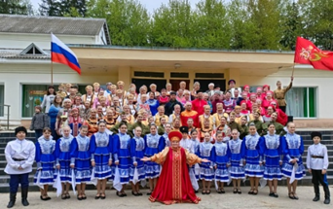
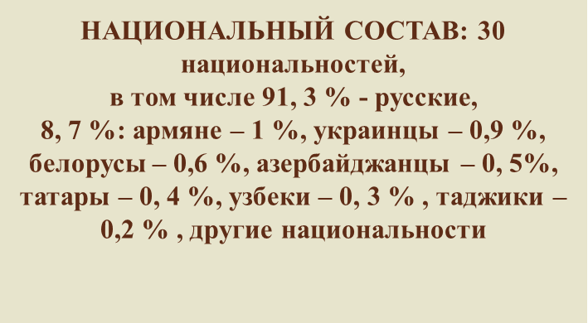
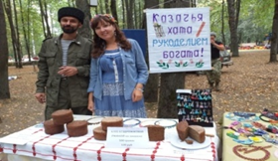

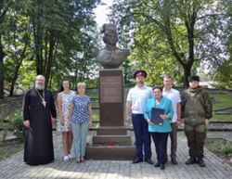

Slide 21

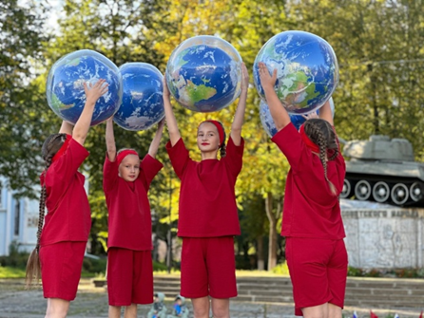
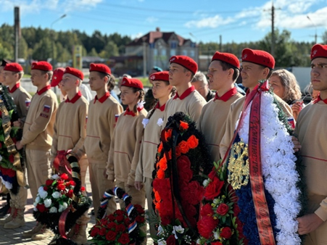
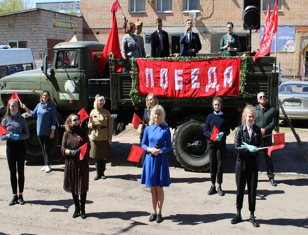

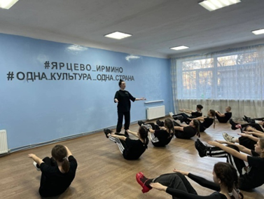
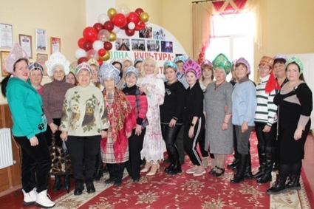

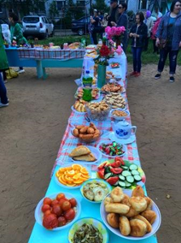
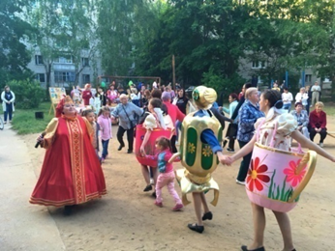

Slide 22
2
Муниципальное образование Угранское сельское поселение Угранского района Смоленской области – победитель во II категории номинации «Укрепление межнационального мира и согласия, реализация иных мероприятий в сфере национальной политики на муниципальном уровне»
Номинация: «Укрепление межнационального мира и согласия, реализация иных мероприятий в сфере национальной политики на муниципальном уровне»
Цель практики: Укрепление межнациональных культурных связей, возрождение и сохранение традиций русского народа, культур и языков народов, проживающих на территории района, расширение и укрепление дружеских связей между районами Смоленской, Калужской, Московской и других областей; изучение истории малой Родины, увеличение туристической привлекательности региона; взаимодействие различных этнических обществ.
Описание практики: На территории сельского поселения проживает около 11 национальностей. Народы живут между собой дружно, уважают и ценят традиции друг друга. У каждого народа есть своя культура, традиции, национальная кухня, игры. А сплотила все национальности в муниципальном образовании литературно-песенный туристский фестиваль «Катюша», который способствует сохранению культурной памяти, самобытности всех национальностей, формированию яркого образа Угранского сельского поселения, раскрывая его с привлекательной стороны. Практика «Литературно-песенный туристский фестиваль «Катюша» направлен на гармонизацию межнациональных отношений, поддержку духовных основ общества, воспитание с раннего возраста уважительного отношения к культуре и традициям различных этносов.
Фестиваль включает в себя множество интересных площадок, ориентированных на разновозрастную аудиторию - Ярмарка ДПИ и сельских подворий «Щедра земля Угранская», концертная программа и литературная гостиная, проведение мастер-классов по изготовлению традиционной русской игрушки, полевая кухня, национальная кухня, выставка детских работ, фотозона. Гости фестиваля могут посетить памятный знак «Катюшин берег» и Мемориальный музей М.В.Исаковского. Кульминацией фестиваля является исполнение песни «Катюша» на русском, таджикском, белорусском, болгарском языках.
Результаты практики: Улучшение туристической привлекательности Угранского сельского поселения.

Slide 23

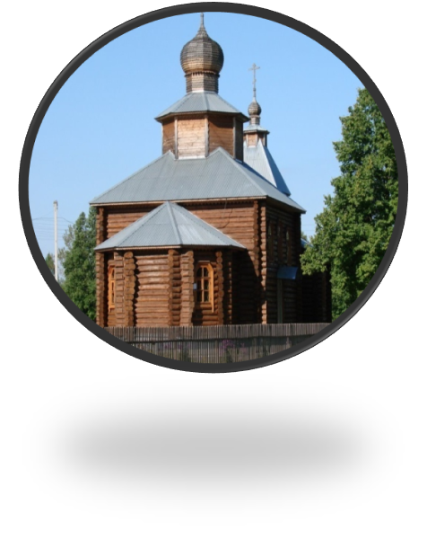
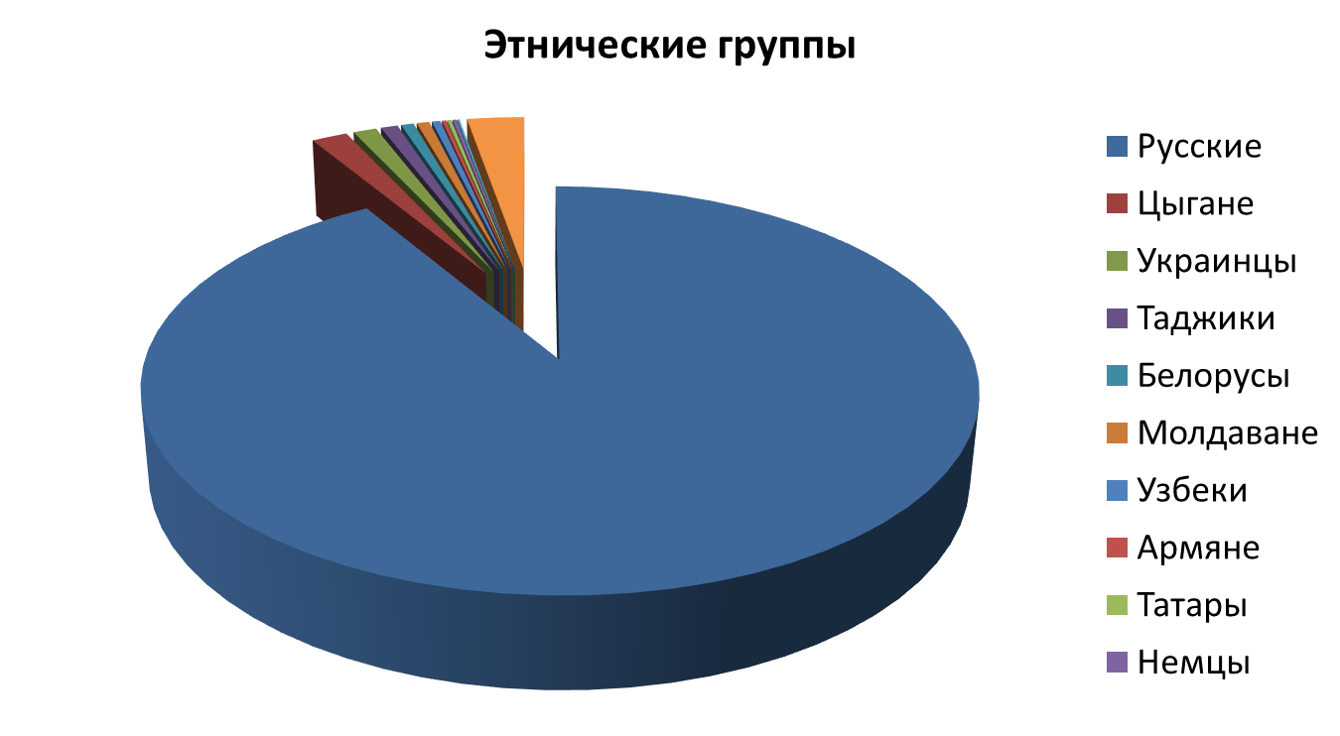


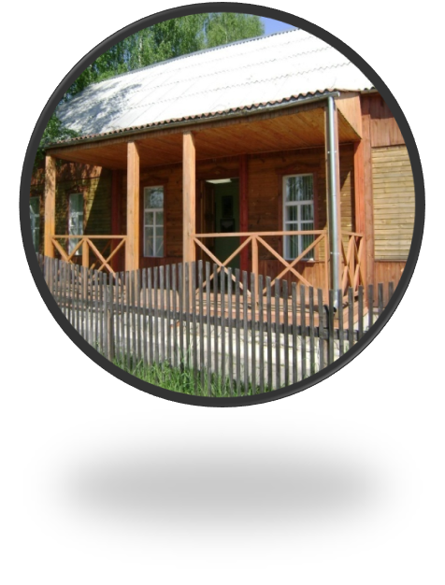
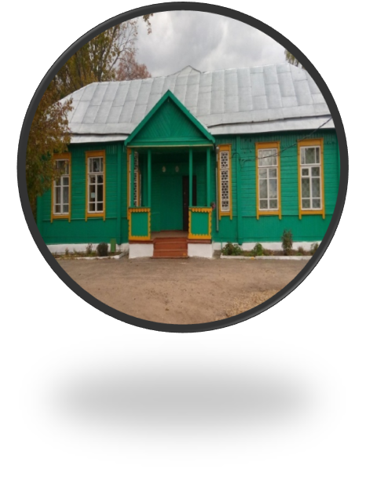

Slide 24

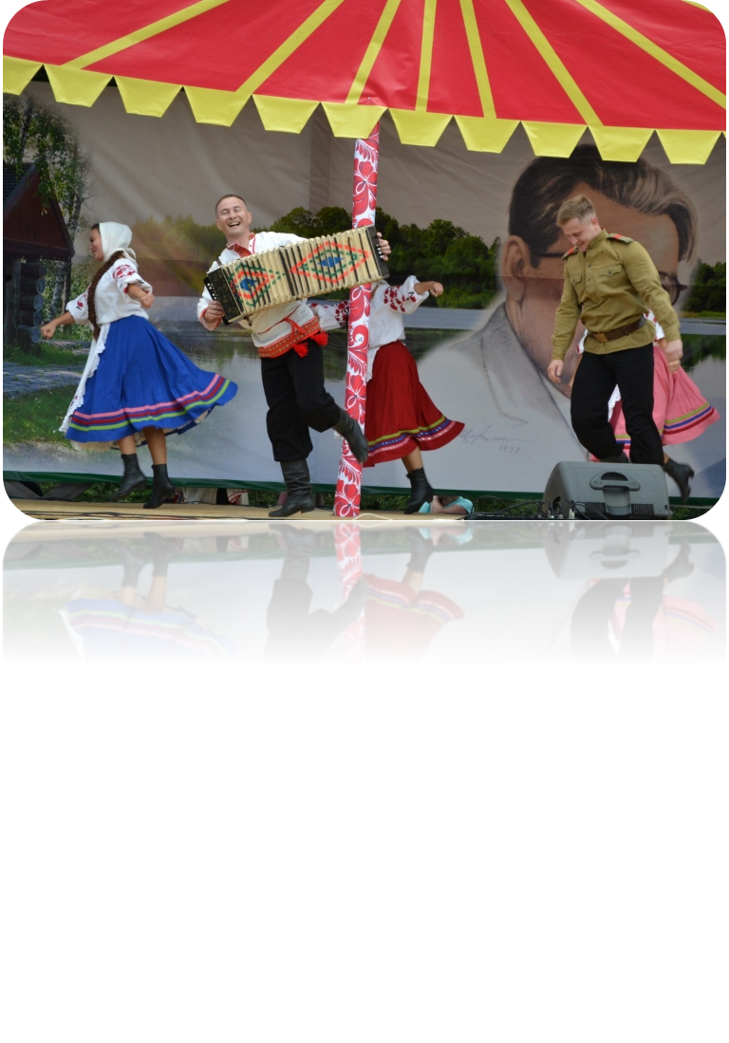
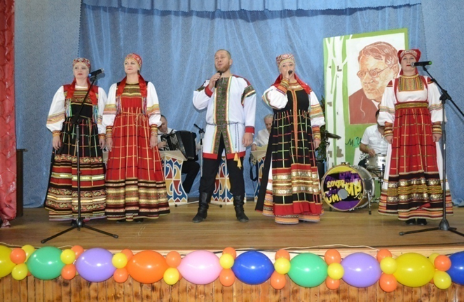
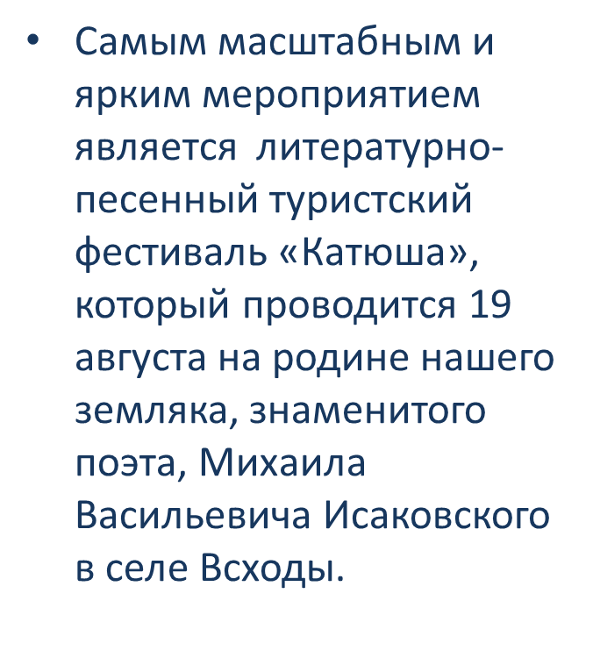
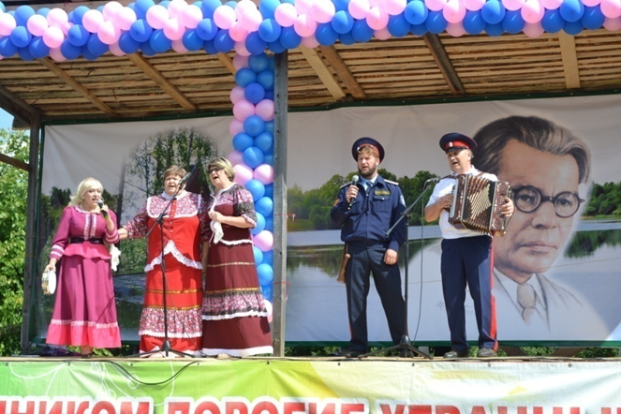
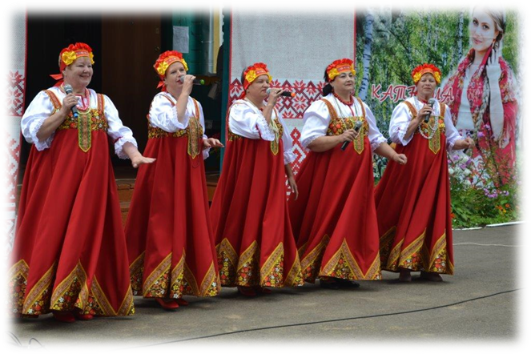

Slide 25

